Slide 1
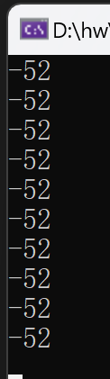

§.基础知识题 - 字符数组的输入与输出
1.输入
逐个输入：scanf("%c",&数组元素) C方式
cin >> 数组元素 C++方式
例1：C方式输入单个字符
#define _CRT_SECURE_NO_WARNINGS //VS需要
#include <iostream>
using namespace std;
int main()
{
char a[10];
int i;
for(i=0; i<10; i++)
cout << int(a[i]) << endl;
scanf("%c%c", &a[3], &a[7]);
for(i=0; i<10; i++)
cout << int(a[i]) << endl;
return 0;
}
scanf前首先输出10行，内容是：
-52
-52
-52
-52
-52
-52
-52
-52
-52
-52
scanf时，输入AB并回车，输出是：
-52
-52
-52
65
-52
-52
-52
66
-52
-52
//用不同颜色标注出有变化的内容
数组下标表示前有
取地址符号&
因为scanf规定后面
必须是变量的地址
本页需填写答案

Slide 2
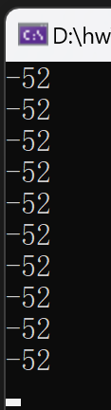
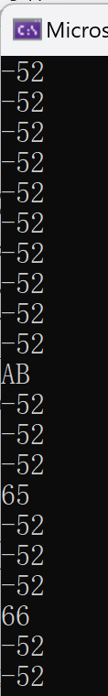
§.基础知识题 - 字符数组的输入与输出
1.输入
逐个输入：scanf("%c",&数组元素) C方式
cin >> 数组元素 C++方式
例2：C++方式输入单个字符
#include <iostream>
using namespace std;
int main()
{
char a[10];
int i;
for(i=0; i<10; i++)
cout << int(a[i]) << endl;
cin >> a[3] >> a[7];
for(i=0; i<10; i++)
cout << int(a[i]) << endl;
return 0;
}
cin前首先输出10行，内容是
-52
-52
-52
-52
-52
-52
-52
-52
-52
-52
cin时，输入AB并回车，输出是：
-52
-52
-52
65
-52
-52
-52
66
-52
-52
//用不同颜色标注出有变化的内容
数组下标表示前
无取地址符号&
本页需填写答案

Slide 3


§.基础知识题 - 字符数组的输入与输出
1.输入
逐个输入：scanf("%c",&数组元素) C方式
cin >> 数组元素 C++方式
例3：C方式多次逐个输入时回车的处理
#define _CRT_SECURE_NO_WARNINGS //VS需要
#include <iostream>
using namespace std;
int main()
{
char a[10];
int i;
for(i=0; i<10; i++)
cout << int(a[i]) << endl;
scanf("%c%c", &a[3], &a[7]);
scanf("%c", &a[0]);
for(i=0; i<10; i++)
cout << int(a[i]) << endl;
return 0;
}
scanf前首先输出10行，内容是
-52
-52
-52
-52
-52
-52
-52
-52
-52
-52
scanf时，输入AB并回车，输出是：
10
-52
-52
65
-52
-52
-52
66
-52
-52
//用不同颜色标注出有变化的内容
本页需填写答案

Slide 4


§.基础知识题 - 字符数组的输入与输出
1.输入
逐个输入：scanf("%c",&数组元素) C方式
cin >> 数组元素 C++方式
例4：C++方式多次逐个输入时回车的处理
#include <iostream>
using namespace std;
int main()
{
char a[10];
int i;
for(i=0; i<10; i++)
cout << int(a[i]) << endl;
cin >> a[3] >> a[7];
cin >> a[0];
for(i=0; i<10; i++)
cout << int(a[i]) << endl;
return 0;
}
cin前首先输出10行，内容是
-52
-52
-52
-52
-52
-52
-52
-52
-52
-52
cin时，输入AB并回车，表现如何？没有反应
多按几次回车，表现如何？依旧没反应
最后再输入C并回车，则输出是：
//用不同颜色标注出有变化的内容
综合例3/4得到结论：当多次逐个输入时，
C方式处理回车的方式是_直接读取回车并赋值到变量中____________，
C++方式处理回车的方式是__回车代表当前输入结束，回车本身并不会被赋值到变量_________
本页需填写答案

Slide 5
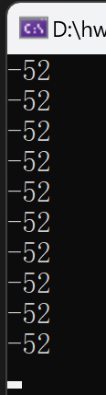
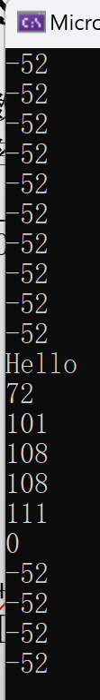
§.基础知识题 - 字符数组的输入与输出
1.输入
字符串形式：scanf("%s",数组名) C方式
cin >> 数组名 C++方式
例5：C方式输入字符串(正确)
#define _CRT_SECURE_NO_WARNINGS //VS需要
#include <iostream>
using namespace std;
int main()
{
char a[10];
int i;
for(i=0; i<10; i++)
cout << int(a[i]) << endl;
scanf("%s", a);
for(i=0; i<10; i++)
cout << int(a[i]) << endl;
return 0;
}
scanf前首先输出10行，内容是
-52
-52
-52
-52
-52
-52
-52
-52
-52
-52
等待键盘输入，输入Hello并回车，输出为
72
101
108
108
111
0
-52
-52
-52
-52
//用不同颜色标注出有变化的内容
问：1、回车是否在数组中？否
2、Hello后面的一个字符是什么？尾0
直接数组名，无下标，
也不加&
因为C/C++规定，数组名
代表数组的起始地址
本页需填写答案

Slide 6
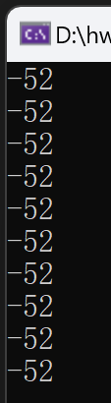
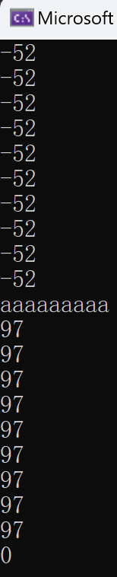
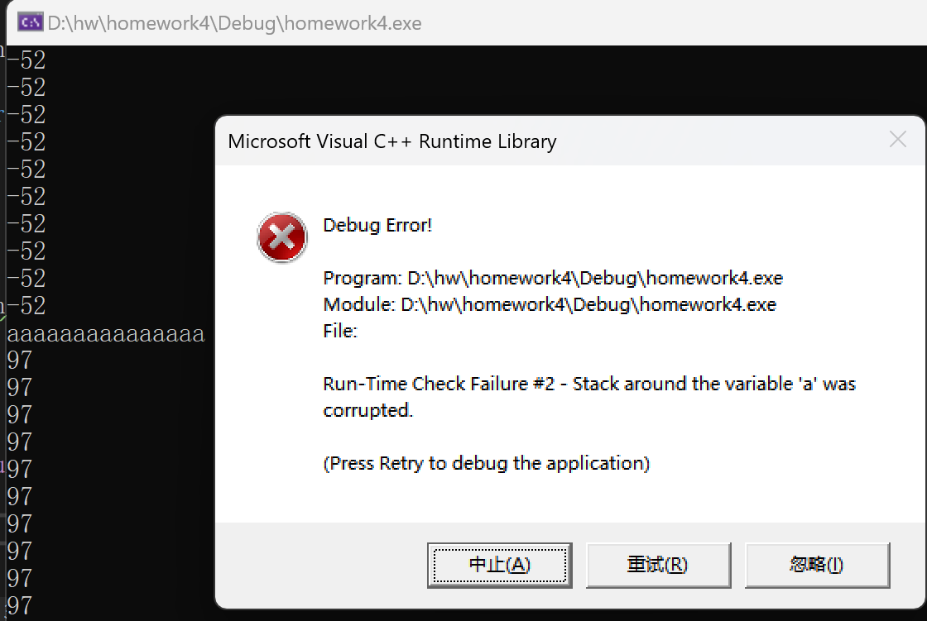
§.基础知识题 - 字符数组的输入与输出
1.输入
字符串形式：scanf("%s",数组名) C方式
cin >> 数组名 C++方式
例6：C方式输入字符串(错误)
scanf前首先输出10行，内容是
-52
-52
-52
-52
-52
-52
-52
-52
-52
-52
等待键盘输入：
测试1：输入9个及以内字符并回车，输出？
97
97
97
97
97
97
97
97
97
0一串数字，以0结尾，如果不到九个后面再输出-52
测试2：输入10个及以上字符并回车，输出？
97
97
97
97
97
97
97
97
97
97输入的字符的ASCII码，出现弹窗
问：如果要保证输入正确，输入的字符个数
要______小于____定义的字符数组的长度
#define _CRT_SECURE_NO_WARNINGS //VS需要
#include <iostream>
using namespace std;
int main()
{
char a[10];
int i;
for(i=0; i<10; i++)
cout << int(a[i]) << endl;
scanf("%s", a);
for(i=0; i<10; i++)
cout << int(a[i]) << endl;
return 0;
}
直接数组名，无下标，
也不加&
因为C/C++规定，数组名
代表数组的起始地址
本页需填写答案

Slide 7
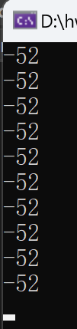
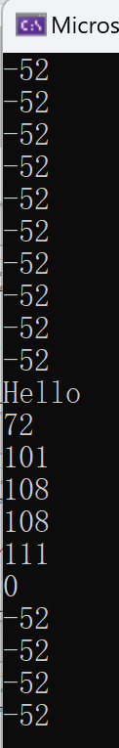
§.基础知识题 - 字符数组的输入与输出
1.输入
字符串形式：scanf("%s",数组名) C方式
cin >> 数组名 C++方式
例7：C++方式输入字符串(正确)
#include <iostream>
using namespace std;
int main()
{
char a[10];
int i;
for(i=0; i<10; i++)
cout << int(a[i]) << endl;
cin >> a;
for(i=0; i<10; i++)
cout << int(a[i]) << endl;
return 0;
}
cin前首先输出10行，内容是
-52
-52
-52
-52
-52
-52
-52
-52
-52
-52
等待键盘输入，输入Hello并回车，输出为
72
101
108
108
111
0
-52
-52
-52
-52
//用不同颜色标注出有变化的内容
问：1、回车是否在数组中？否
2、Hello后面的一个字符是什么？尾0
直接数组名,无下标,也不加&
本页需填写答案

Slide 8

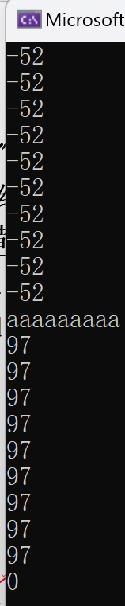
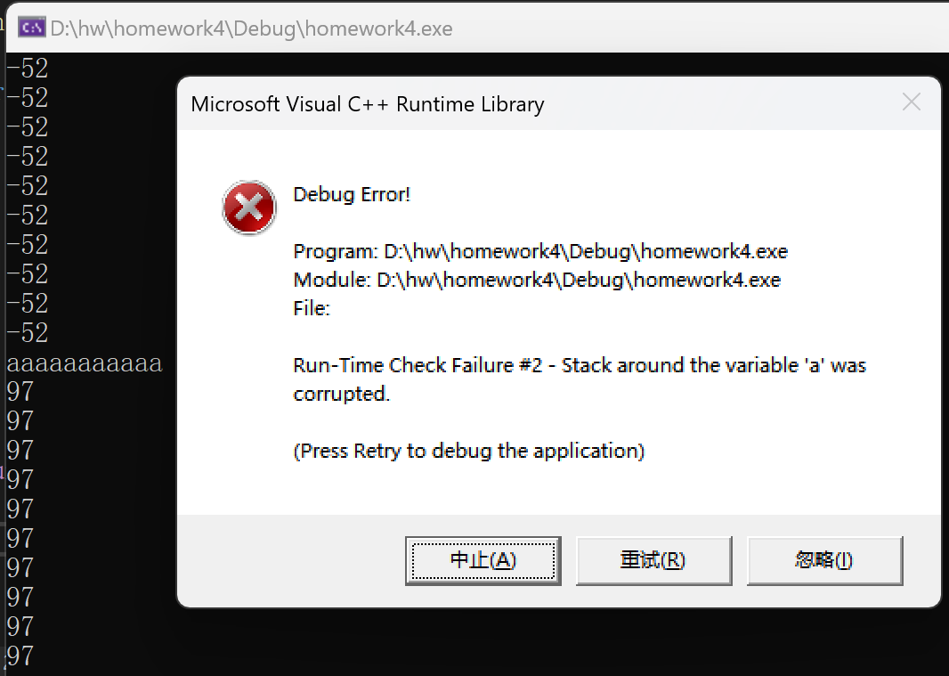
§.基础知识题 - 字符数组的输入与输出
1.输入
字符串形式：scanf("%s",数组名) C方式
cin >> 数组名 C++方式
例8：C++方式输入字符串(错误)
cin前首先输出10行，内容是
-52
-52
-52
-52
-52
-52
-52
-52
-52
-52
等待键盘输入：
测试1：输入9个及以内字符并回车，输出？
97
97
97
97
97
97
97
97
97
0一串数字，以0结尾，如果不到九个后面再输出-52
测试2：输入10个及以上字符并回车，输出？
97
97
97
97
97
97
97
97
97
97输入的字符的ASCII码，出现弹窗
问：如果要保证输入正确，输入的字符个数
要___小于_______定义的字符数组的长度
#include <iostream>
using namespace std;
int main()
{
char a[10];
int i;
for(i=0; i<10; i++)
cout << int(a[i]) << endl;
cin >> a;
for(i=0; i<10; i++)
cout << int(a[i]) << endl;
return 0;
}
直接数组名,无下标,也不加&
本页需填写答案

Slide 9
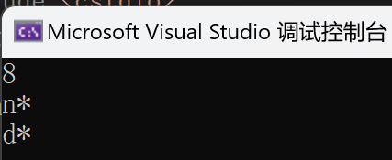
§.基础知识题 - 字符数组的输入与输出
2.输出
逐个：printf("%c",数组元素) C方式
cout << 数组元素 C++方式
例9：C/C++方式输出单个字符
#include <iostream>
#include <cstdio>
using namespace std;
int main()
{
char a[]="Student"; //长度缺省为8
cout << sizeof(a) << endl;
printf("%c*\n", a[5]);
cout << a[3] << '*' << endl;
return 0;
}
//输出加*是为了确认只输出了一个字符
输出为：
8
n*
d*
本页需填写答案

Slide 10
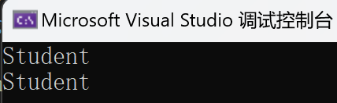
§.基础知识题 - 字符数组的输入与输出
2.输出
逐个：printf("%c",数组元素) C方式
cout << 数组元素 C++方式
例10：C/C++方式以单个字符+循环形式输出整个数组
#include <iostream>
#include <cstdio>
using namespace std;
int main()
{
int i;
char a[]="Student";
for(i=0; i<7; i++)
printf("%c", a[i]);
cout << endl; //换行
for(i=0; i<7; i++)
cout << a[i];
cout << endl; //换行
return 0;
}
输出为：
Student
Student
数组 a 缺省长度为8
输出[0]-[6]，尾零不输出
本页需填写答案

Slide 11
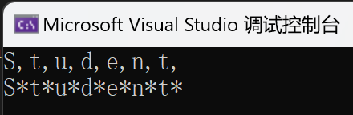
§.基础知识题 - 字符数组的输入与输出
2.输出
逐个：printf("%c",数组元素) C方式
cout << 数组元素 C++方式
例11：C/C++方式以单个字符+循环形式输出整个数组
#include <iostream>
#include <cstdio>
using namespace std;
int main()
{
int i;
char a[]="Student";
for(i=0; i<7; i++)
printf("%c,", a[i]);
cout << endl; //换行
for(i=0; i<7; i++)
cout << a[i] << '*';
cout << endl; //换行
return 0;
}
输出为：
S,t,u,d,e,n,t,
S*t*u*d*e*n*t*
%c后面多一个,
cout方式每个字符
后面多一个*
本页需填写答案

Slide 12
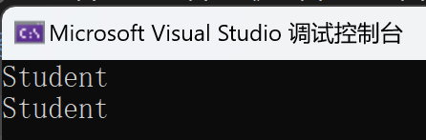
§.基础知识题 - 字符数组的输入与输出
2.输出
字符串形式：printf("%s",数组名) C方式
cout << 数组名 C++方式
例12：C/C++以字符串方式输出字符数组
#include <iostream>
using namespace std;
int main()
{
char a[]="Student";
printf("%s\n", a);
cout << a << endl;
return 0;
}
输出为：
Student
Student
问：尾零输出了吗？如何证明？
没有。在cout << a 以后再cout一个*。
在新版控制台/新宋体28、旧版
控制台/新宋体28、旧版控制台/新
宋体16等不同的情况下输出，发现
Student以后都没有输出任何东西
就直接输出了*，说明很可能没有输出\0
跟数组名
不是数组元素名
本页需填写答案

Slide 13
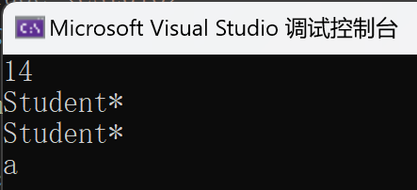
§.基础知识题 - 字符数组的输入与输出
2.输出
字符串形式：printf("%s",数组名) C方式
cout << 数组名 C++方式
例13：C/C++以字符串方式输出字符数组
#include <iostream>
#include <cstdio>
using namespace std;
int main()
{
char a[]="Student\0china";
cout << sizeof(a) << endl;
printf("%s*\n", a);
cout << a << '*' << endl;
cout << a[12] << endl;
return 0;
}
输出为：
14
Student*
Student*
a
问1：从本例的结果可知，
数组a的长度是___14___，
最后是否还有隐含的\0？有
a中的字符串的长度是__7__
问2：字符串形式输出字符数组，
如果数组中包含显式'\0'，
则输出到___\0___为止
本页需填写答案

Slide 14
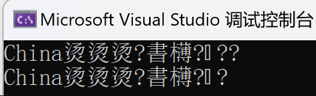
§.基础知识题 - 字符数组的输入与输出
2.输出
字符串形式：printf("%s",数组名) C方式
cout << 数组名 C++方式
例14：C/C++以字符串方式输出字符数组(不含尾零)
#include <iostream>
using namespace std;
int main()
{
//注意：不能以字符串方式初始化
char a[5]={'C','h','i','n','a'};
printf("%s\n", a);
cout << a << endl;
return 0;
}
输出为：
China烫烫烫?書欂???
China烫烫烫?書欂??
问1：为什么会有乱字符？a[5]中没有\0，输出字符串时输出到\0
为止，所以一直在输出乱字符直到碰巧遇到\0
问2：如果%s方式换成下面形式
int i;
for (i=0; i<5; i++)
printf("%c", a[i]);
还会看到乱字符吗？为什么？
不会，因为以一个字符一个字符的方式输出，不需要碰到\0就能停
止
本页需填写答案

Slide 15
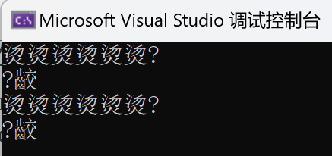
§.基础知识题 - 字符数组的输入与输出
2.输出
字符串形式：printf("%s",数组名) C方式
cout << 数组名 C++方式
例15：C/C++以字符串方式输出字符数组(不含尾零)
#include <iostream>
using namespace std;
int main()
{
char a[5]; //不初始化
printf("%s\n", a);
cout << a << endl;
return 0;
}
输出为：
烫烫烫烫烫烫?
?齩
烫烫烫烫烫烫?
?齩
问1：为什么会有乱字符？
没有初始化，一直输出乱字符直到碰到\0
问2：乱字符出现几行是正常的？
一行？多行？或者都正常？
都正常，取决于哪里会碰巧遇到\0
结论：不能字符串形式输出不含
__\0____的字符数组，否则
可能会得到不正确的结果
本页需填写答案

Slide 16
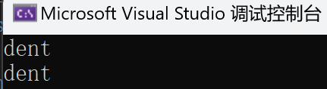
§.基础知识题 - 字符数组的输入与输出
3.从任一元素开始以字符串形式输入/输出
例16：从任一元素开始以字符串形式输出
#include <iostream>
using namespace std;
int main()
{
char a[]="Student";
printf("%s\n", &a[3]);
cout << &a[3] << endl;
return 0;
}
输出为：
dent
dent
%s形式
&数组元素名形式
本页需填写答案

Slide 17
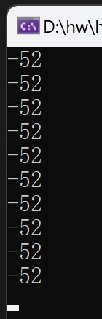
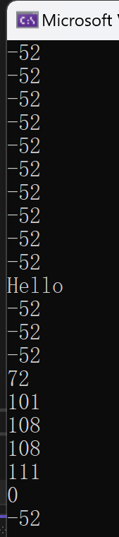
§.基础知识题 - 字符数组的输入与输出
3.从任一元素开始以字符串形式输入/输出
例17：C方式从任一元素开始以字符串形式输入
#define _CRT_SECURE_NO_WARNINGS //VS需要
#include <iostream>
using namespace std;
int main()
{
int i;
char a[10];
for(i=0; i<10; i++)
cout << int(a[i]) << endl;
scanf("%s", &a[3]);
for(i=0; i<10; i++)
cout << int(a[i]) << endl;
return 0;
}
scanf先输出10行，内容是
-52
-52
-52
-52
-52
-52
-52
-52
-52
-52
等待键盘输入，输入Hello并回车，输出为
-52
-52
-52
72
101
108
108
111
0
-52
//用不同颜色标注出有变化的内容
&数组元素名形式
本页需填写答案

Slide 18
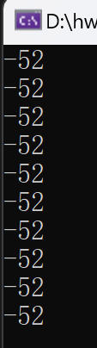
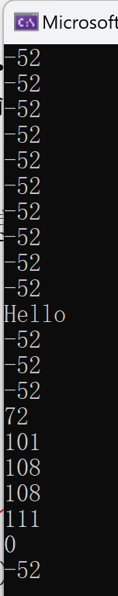
§.基础知识题 - 字符数组的输入与输出
3.从任一元素开始以字符串形式输入/输出
例18：C++方式从任一元素开始以字符串形式输入
#include <iostream>
using namespace std;
int main()
{
int i;
char a[10];
for(i=0; i<10; i++)
cout << int(a[i]) << endl;
cin >> &a[3];
for(i=0; i<10; i++)
cout << int(a[i]) << endl;
return 0;
}
cin先输出10行，内容是
-52
-52
-52
-52
-52
-52
-52
-52
-52
-52
等待键盘输入，输入Hello并回车，输出为
-52
-52
-52
72
101
108
108
111
0
-52
//用不同颜色标注出有变化的内容
综合例16-18的结果，得出的结论是：
C/C++方式从任一元素开始以字符串形式
输入输出时，表示形式都是__%s_ &数组元素名___的形式
&数组元素名形式
本页需填写答案

Slide 19
§.基础知识题 - 字符数组的输入与输出
1-3.总结
完成下表(给出了第一行的答案供参考)：
 | C方式 | C++方式
输入单个字符 | scanf("%c", &元素名) | cin >> 元素名
输入字符串 | scanf(“%s”,数组名) | cin >> 数组名
输出单个字符 | printf("%c", &元素名) | cout << 元素名
输出字符串 | printf(“%s”,数组名) | cout << 数组名
任一元素开始输入串 | scanf("%s", &元素名) | cin >> &元素名
任一元素开始输出串 | printf("%s", &元素名) | cout << &元素名
字符串是s，字符是c
字符串是地址，字符是元素
本页需填写答案

Slide 20
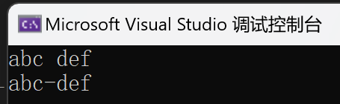
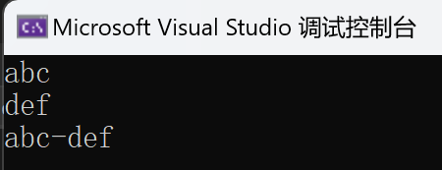
§.基础知识题 - 字符数组的输入与输出
4.多个字符串的输入
例19：C方式多个字符串的输入
#define _CRT_SECURE_NO_WARNINGS //VS需要
#include <iostream>
#include <cstdio>
using namespace std;
int main()
{
char a[10], b[20];
scanf("%s%s", a, b);
printf("%s-%s\n", a, b);
return 0;
}
1、假设输入为abc空格def并回车
则输出为：abc-def
2、假设输入为abc回车
def回车
则输出为：abc-def
结论：空格是____B_____
A.输入串中的合法字符
B.输入分隔符
本页需填写答案

Slide 21
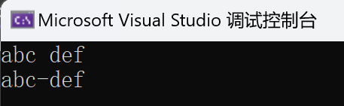
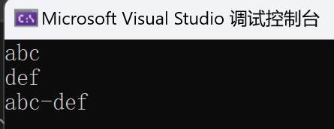
§.基础知识题 - 字符数组的输入与输出
4.多个字符串的输入
例20：C++方式多个字符串的输入
#include <iostream>
using namespace std;
int main()
{
char a[10], b[20];
cin >> a >> b;
cout << a << '-' << b << endl;
return 0;
}
1、假设输入为abc空格def并回车
则输出为：
abc-def
2、假设输入为abc回车
def回车
则输出为：
abc-def
结论：空格是__B_______
A.输入串中的合法字符
B.输入分隔符
综合例19-20可知：
scanf/cin从键盘上输入的字符串
不能包含____空格______
本页需填写答案

Slide 22
§.基础知识题 - 字符数组的输入与输出
4.多个字符串的输入
★ 从键盘输入含空格字符串的方法(不同编译器不同)
● VS2022 ：有gets_s，无gets， 有fgets
● Dev C++ ：有gets， 无gets_s，有fgets
● fgets函数的原型定义为：
fgets(字符数组名，最大长度，stdin);
但与gets/gets_s的表现有不同，请自行观察
★ scanf/cin通过某些高级设置方式还是可以输入含空格的字符串的，本课程不再讨论

Slide 23
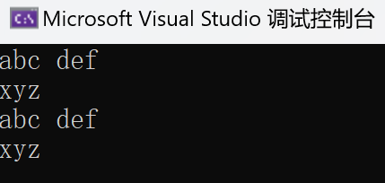
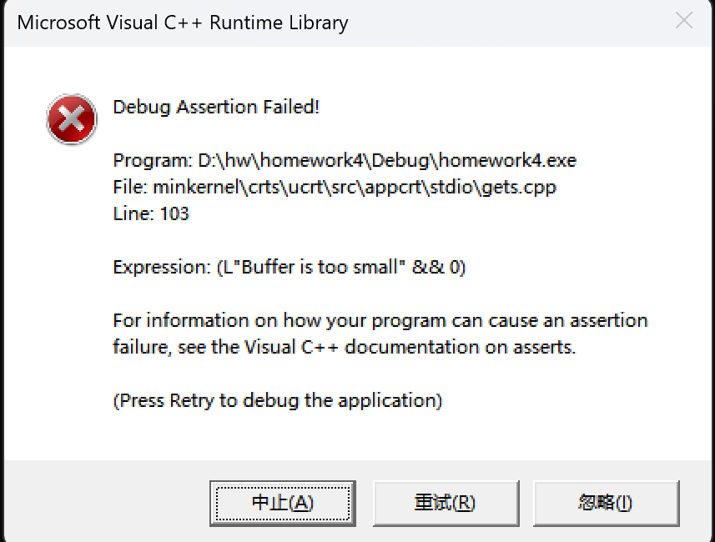
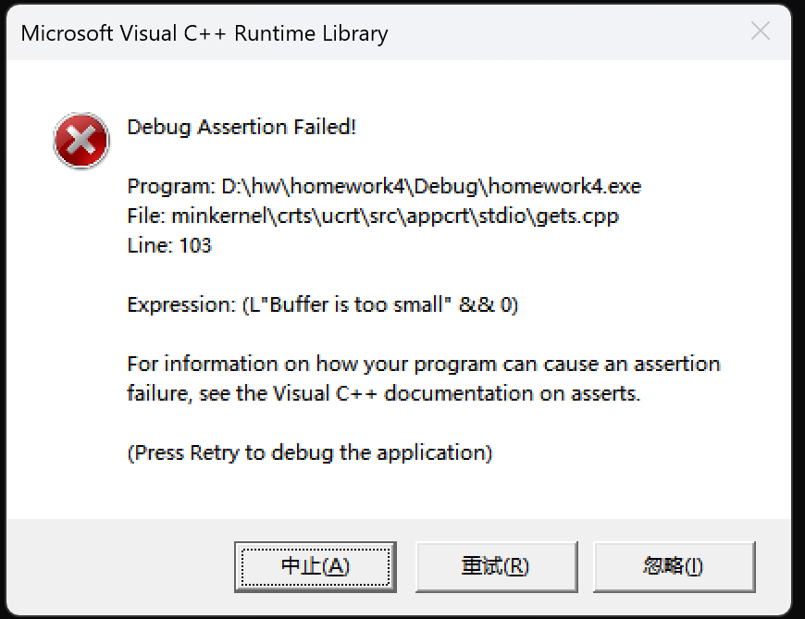
§.基础知识题 - 字符数组的输入与输出
4.多个字符串的输入
★ 从键盘输入含空格字符串的方法(不同编译器不同)
例21：VS下用gets_s输入含空格的字符串
#include <iostream>
using namespace std;
int main()
{
char a[10], b[20];
gets_s(a);
gets_s(b);
cout << a << endl;
cout << b << endl;
return 0;
}
1、键盘输入abc空格def并回车，
会继续等待输入，
再输入xyz并回车
则输出为：
abc def
xyz
2、键盘输入超过9个字符，观察
3、键盘先输入Hello并回车，
再输入超过19个字符，观察
问：为什么a最长输入只能是9？
为什么b最长输入只能是19？
因为要预留一个位置给\0
本页需填写答案

Slide 24
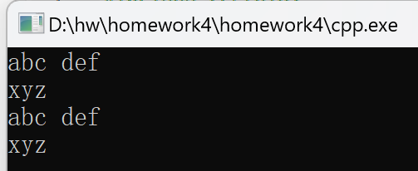
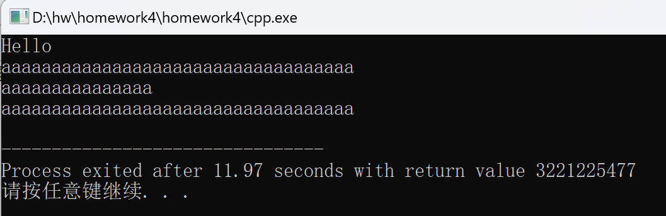
§.基础知识题 - 字符数组的输入与输出
4.多个字符串的输入
★ 从键盘输入含空格字符串的方法(不同编译器不同)
例22：DevC++下用gets输入含空格的字符串
1、键盘输入abc空格def并回车，
会继续等待输入，
再输入xyz并回车
则输出为：
abc def
xyz
2、键盘输入超过9个字符，观察
没反应
3、键盘先输入Hello并回车，
再输入超过19个字符，观察
问：为什么a最长输入只能是9？
为什么b最长输入只能是19？
因为要预留一个位置给\0
#include <iostream>
#include <cstdio>
using namespace std;
int main()
{
char a[10], b[20];
gets(a);
gets(b);
cout << a << endl;
cout << b << endl;
return 0;
}
本页需填写答案

Slide 25
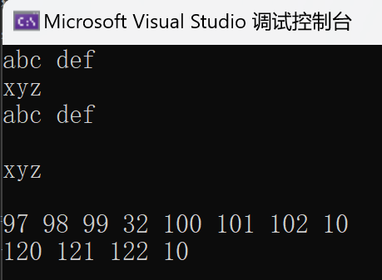
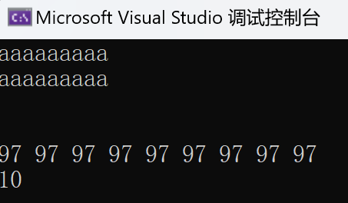
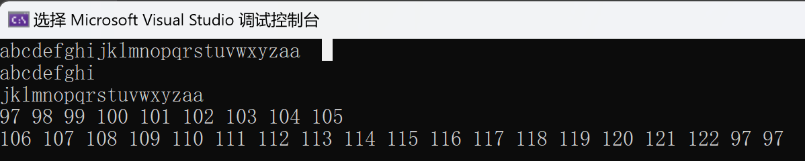
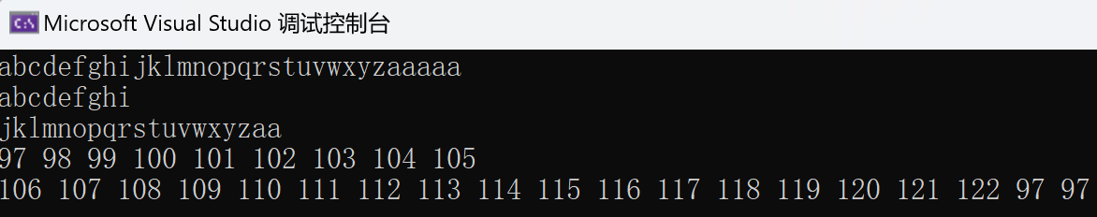
§.基础知识题 - 字符数组的输入与输出
4.多个字符串的输入
★ 不同编译器从键盘输入含空格字符串的方法不同
例23：VS和Dev C++均可用fgets输入含空格的字符串
#include <iostream>
#include <cstdio>
using namespace std;
int main()
{
char a[10], b[20];
fgets(a,10,stdin);
fgets(b,20,stdin);
cout << a << endl;
cout << b << endl;
int i;
for(i=0; a[i]!='\0'; i++)
cout << int(a[i]) << ' ';
cout << endl;
for(i=0; b[i]!='\0'; i++)
cout << int(b[i]) << ' ';
cout << endl;
return 0;
}
1、键盘输入abc空格def并回车，
会继续等待输入，
再输入xyz并回车
则输出为：
abc def
xyz
97 98 99 32 100 101 102 10
120 121 122 10
问1：和例21-22的输出区别在哪里？
每个字符串的最后（\0前）都多了一个ascii码为10的回车
问2：后面两段红色代码的目的是什么？
分解观察a、b中的每一个字符分别是什么，使用int型输出可以保证看到每一个字符
2、键盘输入9个字符并回车，则输出为：
aaaaaaaaa
97 97 97 97 97 97 97 97 97
10
103、如果输入28个字符并回车，则输出为：
abcdefghi
jklmnopqrstuvwxyzaa
97 98 99 100 101 102 103 104 105
106 107 108 109 110 111 112 113 114 115 116 117 118 119 120 121 122 97 97
4、如果输入超过28个字符并回车，
则输出为：
abcdefghi
jklmnopqrstuvwxyzaa
97 98 99 100 101 102 103 104 105
106 107 108 109 110 111 112 113 114 115 116 117 118 119 120 121 122 97 97
Dev C++ 结果同VS
本页需填写答案

Slide 26
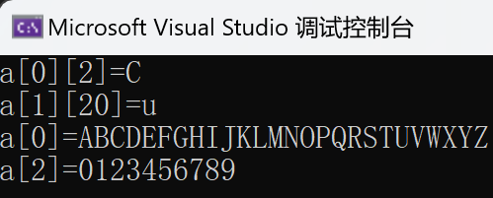
§.基础知识题 - 字符数组的输入与输出
5.二维字符数组的输入/输出
★ 数组名加双下标表示元素，单下标表示一维数组
例24：二维字符数组以双下标形式输出单个字符/单下标形式输出字符串
#include <iostream>
using namespace std;
int main()
{
char a[3][30]={"ABCDEFGHIJKLMNOPQRSTUVWXYZ",
"abcdefghijklmnopqrstuvwxyz",
"0123456789" };
// 单个字符输出(数组名+双下标)
printf("a[0][2]=%c\n", a[0][2]);
cout << "a[1][20]=" << a[1][20] << endl;
// 字符串输出(数组名+单下标)
printf("a[0]=%s\n",a[0]);
cout << "a[2]=" << a[2] << endl;
return 0;
}
输出为：
a[0][2]=C
a[1][20]=u
a[0]=ABCDEFGHIJKLMNOPQRSTUVWXYZ
a[2]=0123456789
本页需填写答案

Slide 27
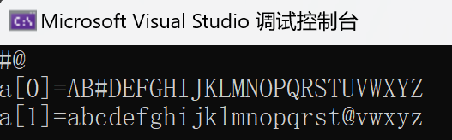
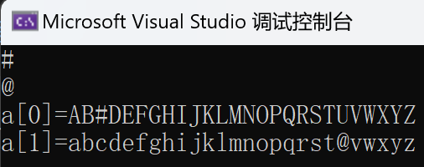
§.基础知识题 - 字符数组的输入与输出
5.二维字符数组的输入/输出
★ 数组名加双下标表示元素，单下标表示一维数组
例25：二维字符数组以双下标形式输入单个字符
#define _CRT_SECURE_NO_WARNINGS //VS需要
#include <iostream>
using namespace std;
int main()
{
char a[3][30]={"ABCDEFGHIJKLMNOPQRSTUVWXYZ",
"abcdefghijklmnopqrstuvwxyz",
"0123456789" };
// 单字符输入(数组名+双下标)
scanf("%c\n", &a[0][2]); //格式符为%c
cin >> a[1][20]; //无&
// 字符串输出(数组名+单下标)
printf("a[0]=%s\n", a[0]);
cout << "a[1]=" << a[1] << endl;
return 0;
}
1、键盘输入#@并回车，输出为：
a[0]=AB#DEFGHIJKLMNOPQRSTUVWXYZ
a[1]=abcdefghijklmnopqrst@vwxyz
2、键盘输入#并回车，
输入@并回车
输出为：
a[0]=AB#DEFGHIJKLMNOPQRSTUVWXYZ
a[1]=abcdefghijklmnopqrst@vwxyz
本页需填写答案

Slide 28
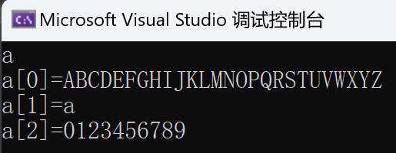
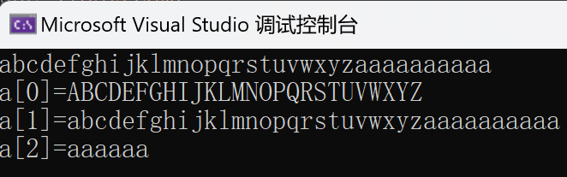
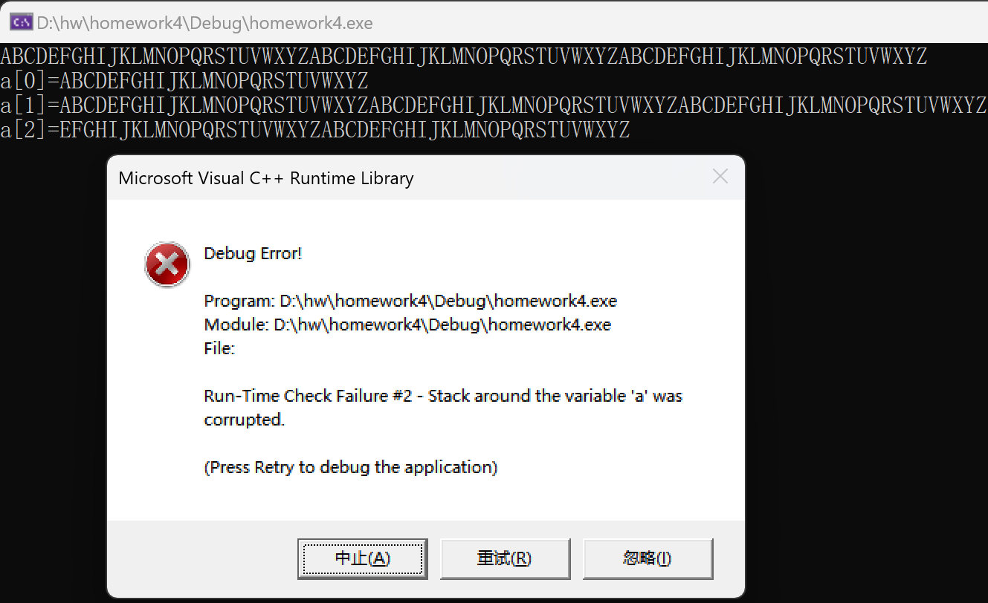
§.基础知识题 - 字符数组的输入与输出
5.二维字符数组的输入/输出
★ 数组名加双下标表示元素，单下标表示一维数组
例26：二维字符数组以单下标形式输入字符串
1、输入≤29个字符，输出为：
a[0]=ABCDEFGHIJKLMNOPQRSTUVWXYZ
a[1]=a
a[2]=0123456789
2、输入30-59个字符，输出为：
a[0]=ABCDEFGHIJKLMNOPQRSTUVWXYZ
a[1]=abcdefghijklmnopqrstuvwxyzaaaaaaaaaa
a[2]=aaaaaa
3、输入60个以上字符，输出为：
将scanf换为 cin >> a[1];
再重复1、2、3，观察结果
结果同上
问1：输入30~59个字符为什么不
出现错误？
输入时从a[1]的首地址开始赋值，以后的60个地址都是已经声明过的，
输入最多59的字符，预留了一个位置给\0，没有越界
a[2]中是什么？
a[2]中的是输入的字符去掉前30个后留下的
问2：简述你是怎么理解二维数组
越界的？
只有超过了整个二维数组的所占的地址才算越界，
无关乎二维数组中各个一维数组分别占什么地址
输入时只需在整个二维数组最后预留一个\0
#define _CRT_SECURE_NO_WARNINGS //VS需要
#include <iostream>
using namespace std;
int main()
{
char a[3][30]={"ABCDEFGHIJKLMNOPQRSTUVWXYZ",
"abcdefghijklmnopqrstuvwxyz",
"0123456789" };
scanf("%s", a[1]);//a[1]是一维数组名,无&
cout << "a[0]=" << a[0] << endl;
cout << "a[1]=" << a[1] << endl;
cout << "a[2]=" << a[2] << endl;
return 0;
}
a[0]=ABCDEFGHIJKLMNOPQRSTUVWXYZ
a[1]= ABCDEFGHIJKLMNOPQRSTUVWXYZABCDEFGHIJKLMNOPQRSTUVWXYZABCDEFGHIJKLMNOPQRSTUVWXYZ
a[2]= EFGHIJKLMNOPQRSTUVWXYZABCDEFGHIJKLMNOPQRSTUVWXYZ
本页需填写答案

Slide 29
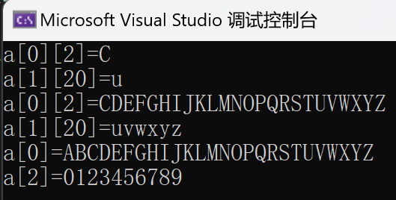
§.基础知识题 - 字符数组的输入与输出
5.二维字符数组的输入/输出
★ 数组名加双下标表示元素，单下标表示一维数组
例27：二维字符数组从任一位置开始输出字符串
#include <iostream>
using namespace std;
int main()
{
char a[3][30]={"ABCDEFGHIJKLMNOPQRSTUVWXYZ",
"abcdefghijklmnopqrstuvwxyz",
"0123456789" };
//（第1组）单字符输出(数组名+双下标)
printf("a[0][2]=%c\n", a[0][2]);
cout << "a[1][20]=" << a[1][20] << endl;
//（第2组）字符串输出(&+数组名+双下标)
printf("a[0][2]=%s\n", &a[0][2]);
cout << "a[1][20]=" << &a[1][20] << endl;
//（第3组）字符串输出(数组名+单下标)
printf("a[0]=%s\n",a[0]);
cout << "a[2]=" << a[2] << endl;
return 0;
}
输出为：
问1：同样双下标形式(第1/2组)，
怎样输出单个字符？
printf里使用%c，不加&；cout里不加&
怎样输出字符串？
printf里用%s，加&；cout里加&
问2：如何修改第2组的输出
(必须保持双下标形式不变)，
使输出结果与第3组一致？
printf("a[0]=%s\n", &a[0][0]);
cout << "a[2]=" << &a[2][0] << endl;
a[0][2]=C
a[1][20]=u
a[0][2]=CDEFGHIJKLMNOPQRSTUVWXYZ
a[1][20]=uvwxyz
a[0]=ABCDEFGHIJKLMNOPQRSTUVWXYZ
a[2]=0123456789
本页需填写答案

Slide 30
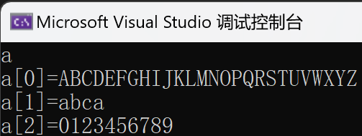
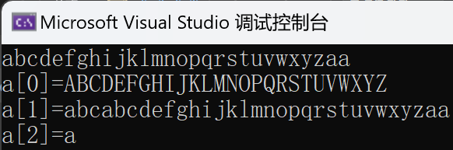
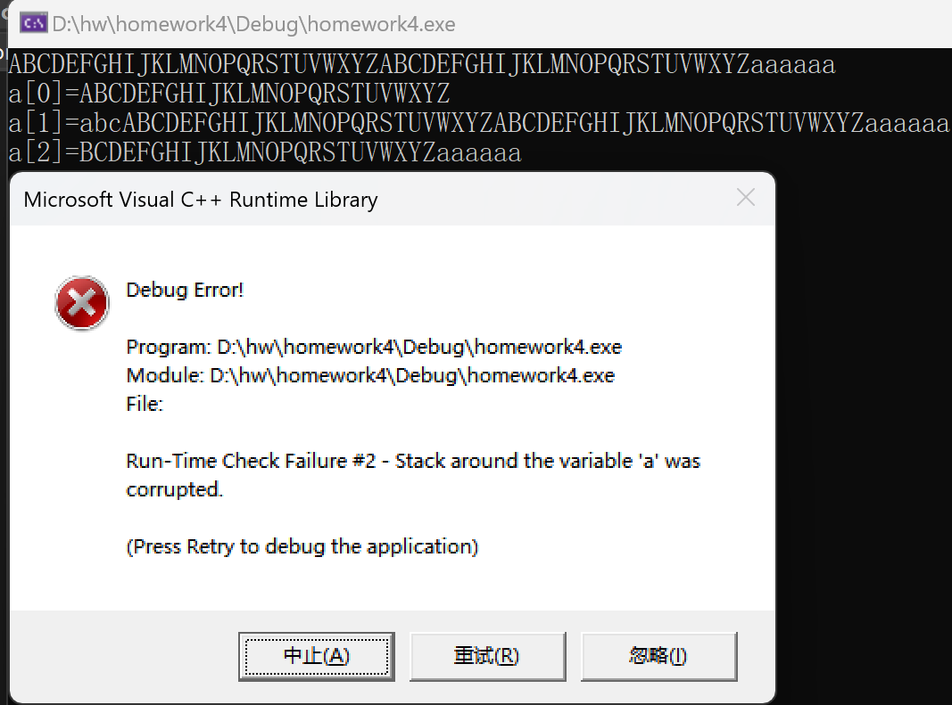
§.基础知识题 - 字符数组的输入与输出
5.二维字符数组的输入/输出
★ 数组名加双下标表示元素，单下标表示一维数组
例28：二维字符数组从任一位置开始输入字符串
1、输入≤26个字符，输出为：
a[0]=ABCDEFGHIJKLMNOPQRSTUVWXYZ
a[1]=abca
a[2]=0123456789
2、输入27-56个字符，输出为：
a[0]=ABCDEFGHIJKLMNOPQRSTUVWXYZ
a[1]=abcdefghijklmnopqrstuvwxyzaa
a[2]=a
3、输入56个以上字符，输出为：
a[0]=ABCDEFGHIJKLMNOPQRSTUVWXYZ
a[1]=abcABCDEFGHIJKLMNOPQRSTUVWXYZABCDEFGHIJKLMNOPQRSTUVWXYZaaaaaa
a[2]=BCDEFGHIJKLMNOPQRSTUVWXYZaaaaaa
将scanf换为 cin >> &a[1][3];
再重复1、2、3，观察结果
结果一致
问1：输入27~56个字符为什么不
出现错误？a[2]中是什么？
输入时从a[1][3]的地址开始赋值，以后的57
个地址都是已经声明过的，输入最多56的字符，
预留了一个位置给\0，没有越界; a[2]中的是输入
的字符去掉前26个后留下的
问2：如果想不影响a[2]，
例26中是≤29个字符，
本例中是≤26个字符，
差别在哪？
输入后赋值的起始位置不一样，本例从a[1][3]开始，例26从一维数组a[1]的首地址开始
#define _CRT_SECURE_NO_WARNINGS //VS需要
#include <iostream>
using namespace std;
int main()
{
char a[3][30]={"ABCDEFGHIJKLMNOPQRSTUVWXYZ",
"abcdefghijklmnopqrstuvwxyz",
"0123456789" };
scanf("%s", &a[1][3]);//&+数组名+双下标
cout << "a[0]=" << a[0] << endl;
cout << "a[1]=" << a[1] << endl;
cout << "a[2]=" << a[2] << endl;
return 0;
}
本页需填写答案

Slide 31
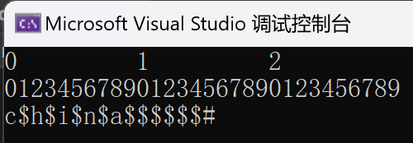
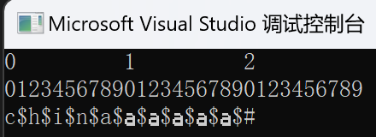
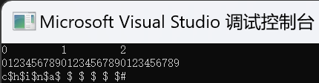
§.基础知识题 - 字符数组的输入与输出
6.尾零的输出
例29：在不同的控制台及字体设置下尾零输出的差异
1、新版控制台+新宋体28点阵
2、旧版控制台+新宋体28点阵
3、旧版控制台+新宋体16点阵
结论：
1、不要以字符形式输出\0，因为
看到的内容____不可信____(可信/不可信)
2、如果想准确得知某字符的值，转为
___int___类型输出即可(左侧改一处)
#include <iostream>
using namespace std;
int main()
{
int i;
char a[10] = { 'c','h','i','n','a' };
cout << "0 1 2 " << endl; //标尺
cout << "012345678901234567890123456789" << endl; //标尺
for (i = 0; i < 10; i++)
cout << int(a[i]) << '$'; //确认a[i]是否输出
cout << '#' << endl; //加行尾识别符
return 0;
}
本页需填写答案

Slide 32


§.基础知识题 - 字符数组的输入与输出
6.尾零的输出
例30：在不同的控制台及字体设置下其它非图形字符输出的差异
（去ASCII码表中查表示扑克牌四种花色的字符，用测试程序打印含这4个字符的字符串，然后贴图）
#include <iostream>
using namespace std;
int main()
{
cout << "\3\4\5\6" << endl;
return 0;
}
1、某版控制台+某字体/某点阵
(此处找到一种可显示的)
新版控制台+点阵字体
2、某版控制台+某字体/某点阵
(此处随便找到一种不显示的即可)
新版控制台+新宋体16
结论：
上页的结论1也___适用_____(适用/不适用)
于其它非图形字符
本页需填写答案

